Slide 1
ỦY BAN NHÂN DÂN QUẬN LONG BIÊN
TRƯỜNG MẦM NON ĐỨC GIANG
LĨNH VỰC PHÁT TRIỂN THẨM MỸ
TẠO HÌNH
LÀM BƯU THIẾP TẶNG BÀ, TẶNG MẸ
LỨA TUỔI: MẪU GIÁO BÉ
GIÁO VIÊN: PHẠM THỊ TRÀ MY

Slide 2
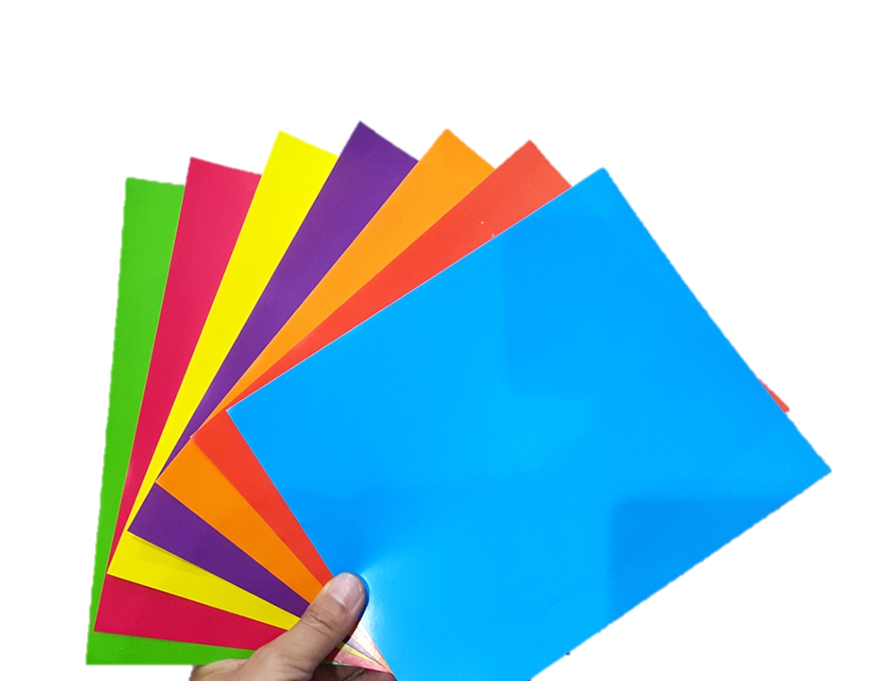
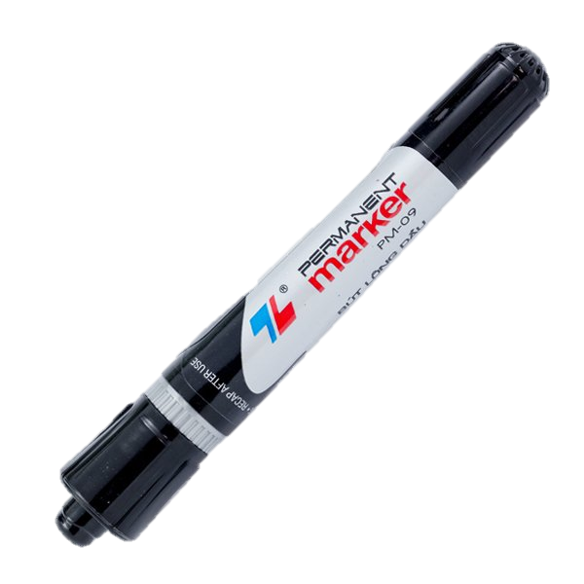
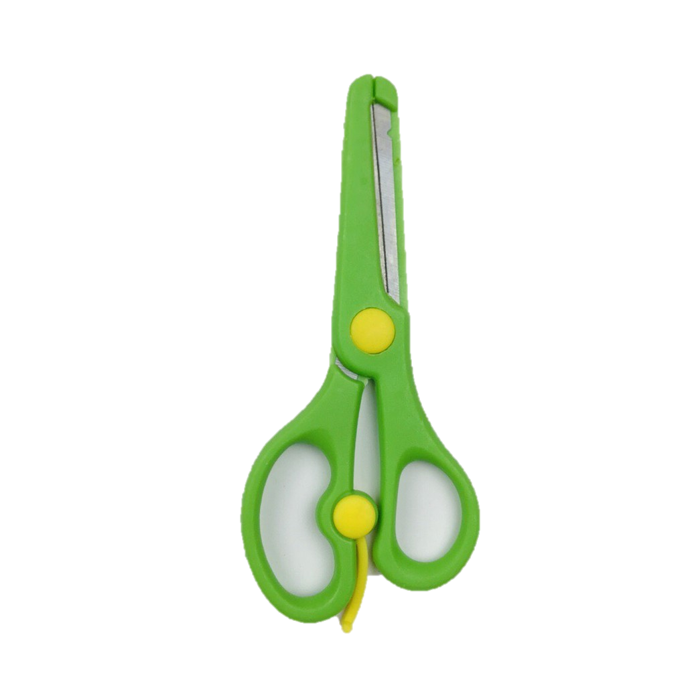
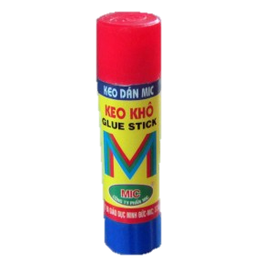
Chuẩn bị nguyên liệu

